Slide 1
Matériel de formation
Auteurs : Eleni Preza & Catherine Christodoulopoulou CTI

Slide 2
Contenus
1. Introduction
2. Plateforme SONET-BULL
Membres
Inscription
Connexion
Mon profil/mon compte
Mon réseau social
Groupes
Objets d’Apprentissage (Forum, Wiki, Référentiel, Étude de cas, Épisode de harcèlement, Activité éducative, Enquête, Politique anti-harcèlement)
Parcourir les Objets d’Apprentissage
Mon tableau de bord
Tests
Confidentialité et anonymat des données

Slide 3
1. Introduction
Le projet SONET-BULL vise à créer une plateforme qui permettra aux membres des communautés scolaires de se former et de former d’autres personnes à des méthodes et stratégies pour contrer le harcèlement. Plus particulièrement, les utilisateurs auront accès à du matériel de formation accrédité et pourront créer des « objets d’apprentissage » ouverts aux commentaires, discussions et contributions des autres utilisateurs.
Pour réaliser les fonctions de cette plateforme, le projet combinera les approches pédagogiques modernes de l’e-learning et de l’apprentissage par les pairs qui sont également adaptées aux apprenants adultes.

Slide 4
2. Plateforme SONET-BULL

Slide 5
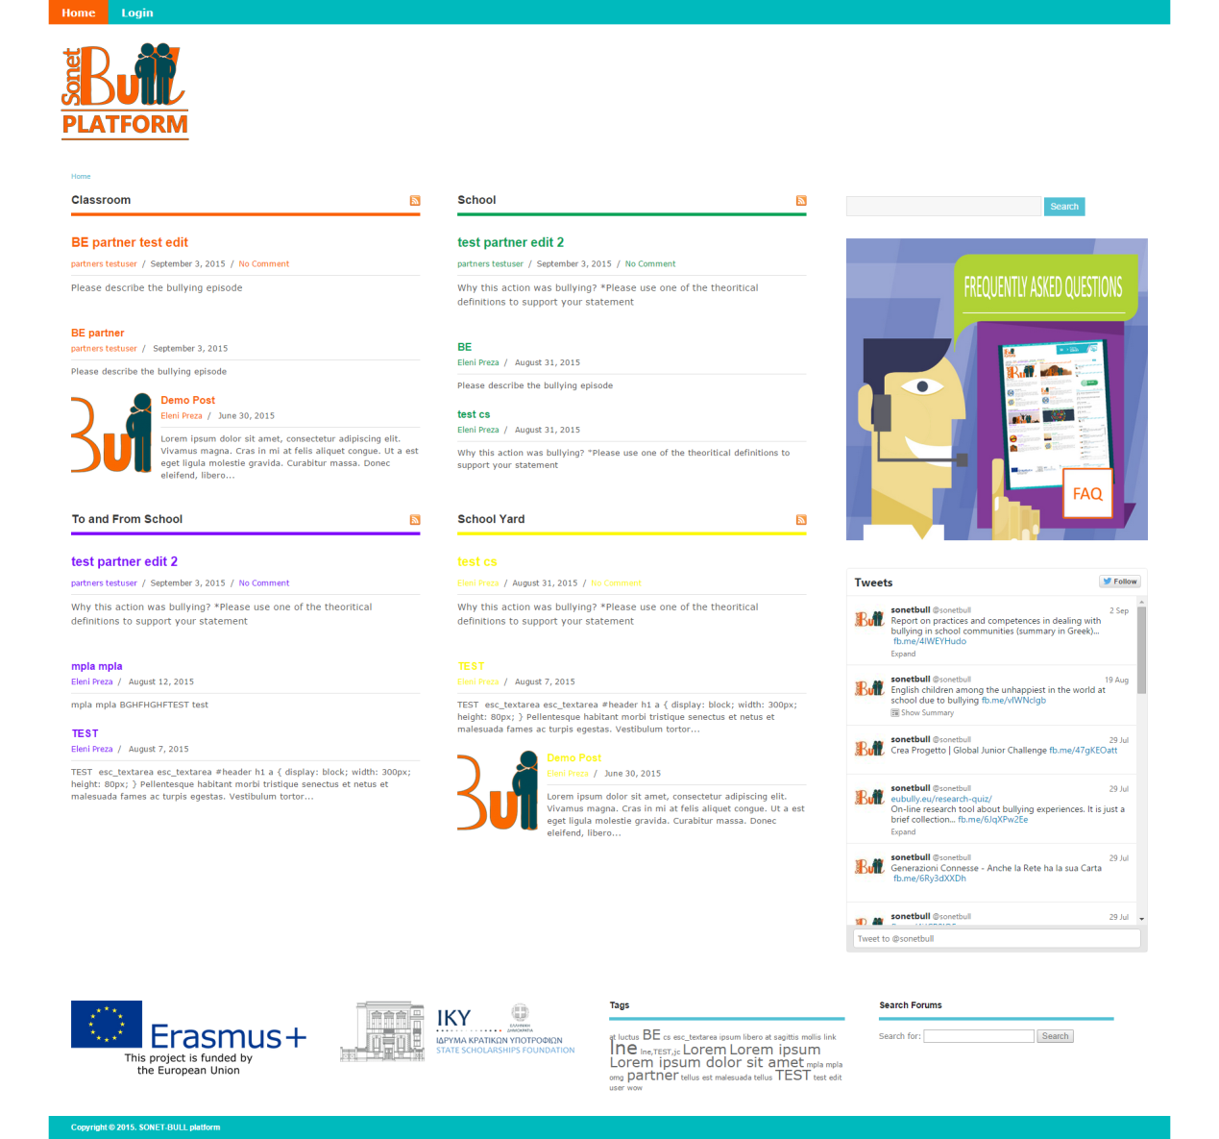
Une introduction à la plateforme SONET-BULL pour les membres
Page d’accueil

Slide 6
Inscription
La page d’inscription contient le formulaire d’inscription que l’utilisateur complète pour utiliser la plateforme SONET-BULL. Le formulaire d’inscription contient les champs suivants : prénom, nom, genre, école ou organisation, type de compte, nom d’utilisateur, adresse e-mail, mot de passe (avec confirmation du mot de passe).

Slide 7
Étapes pour l’inscription
Cliquez sur « Inscription » sur la Page d’Accueil.
Complétez le formulaire.
Cliquez sur « Inscription » au bas du formulaire.
Vérifiez votre messagerie pour activer votre compte ! Vous avez créé votre compte avec succès. Pour commencer à utiliser la plateforme SONET-BULL, vous devrez activer votre compte via l’e-mail envoyé à votre adresse.
Attendez une minute si vous ne voyez pas l’e-mail pour activer votre compte. Si l’e-mail d’activation n’apparaît pas dans votre messagerie, vérifiez votre dossier « Spam ».
Cliquez sur le lien d’activation dans l’e-mail. Vous serez redirigé vers la page d’accueil du site.
Complétez les informations manquantes de votre profil si vous n’avez rempli que les champs « requis » lors de l’inscription, via la page « Mon Profil ». Ou bien commencez à explorer « Mon Réseau Social », les Groupes que vous pouvez rejoindre et bien d’autres choses.

Slide 8
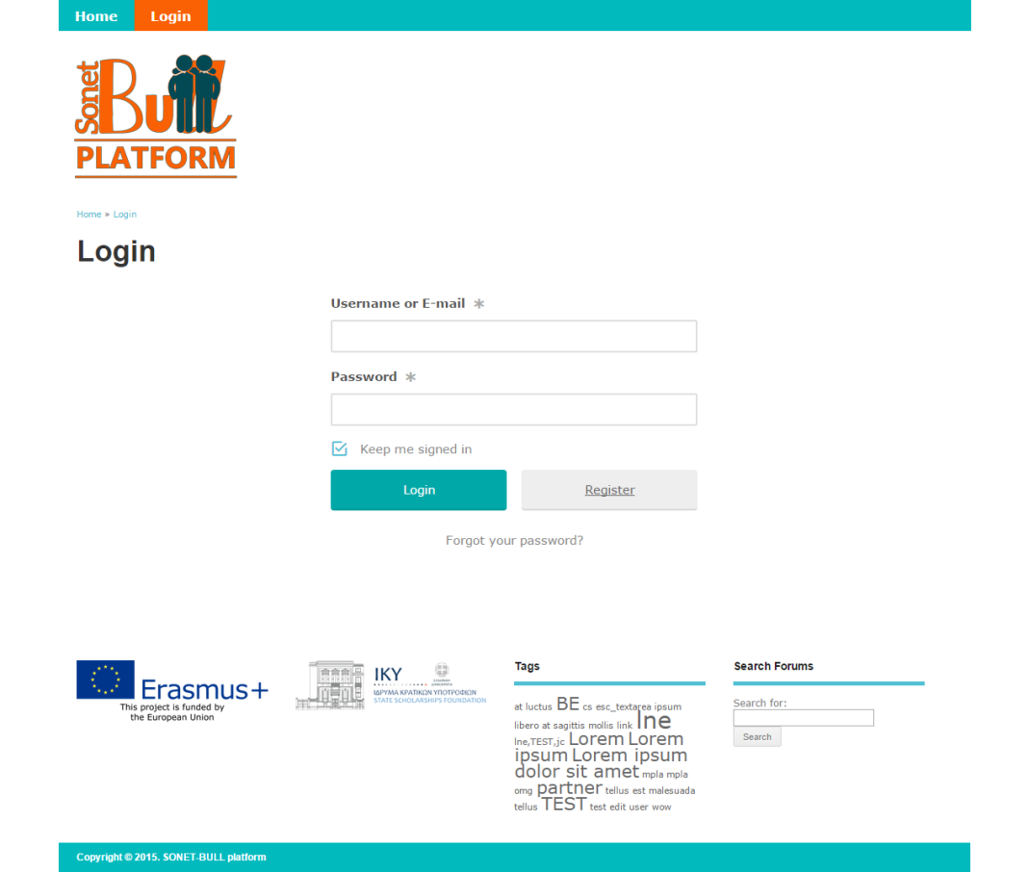
Connexion
La page de connexion permet de se connecter à la plateforme SONET-BULL via un formulaire de connexion. Celui-ci comprend les champs suivants : nom d’utilisateur ou e-mail et mot de passe, avec la possibilité d’en créer un nouveau.

Slide 9
Mon Profil/Mon compte
La page « Mon Profil » affiche le profil de chaque utilisateur et reprend ses informations.
« Mon compte » est une page séparée qui reprend les paramètres de compte de chaque utilisateur.

Slide 10
Mon réseau social
L’utilisateur peut voir ici toutes les activités des autres utilisateurs de la plateforme SONET-BULL.

Slide 11
Mon Réseau Social → Personnel
Cette page consigne toutes les activités des utilisateurs sur l’ensemble du site dans l’ordre chronologique. Si vous êtes connecté, il y a une boîte de mise à jour du statut au-dessus du fil d’activités où vous pouvez publier ce que vous avez à l’esprit.
Les utilisateurs peuvent accéder à cette page en cliquant sur le nom ou la photo de profil de leur compte dans la page « Mon Réseau Social ».
Pour davantage de détails sur les fonctionnalités de chaque onglet (Notifications, Messages, Groupes, Forums, Envoyer Invitations, Référentiel, etc.) voir le Manuel.

Slide 12
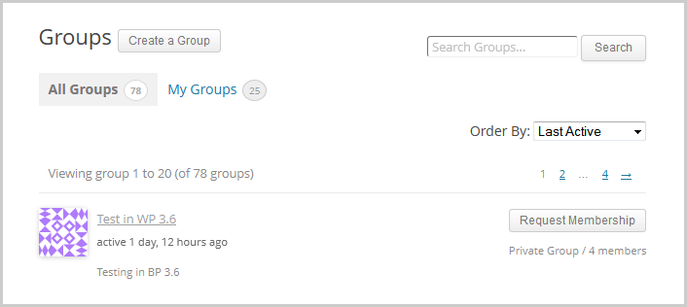
Groupes
Mon Réseau Social → Personnel →
Groupes → Adhésion
Comment rejoindre un groupe privé
Dans la liste des groupes, cliquez sur le bouton « Demander Adhésion » du groupe privé que vous souhaitez rejoindre.
Vous verrez le texte « Demander Adhésion » devenir « Adhésion demandée ».
Votre demande d’adhésion est envoyée à l’administrateur du groupe.
Pour de plus amples informations sur les Groupes, voir le Manuel.

Slide 13
Mon Réseau Social → Personnel → Envoyer invitations
La plateforme SONET-BULL offre la possibilité aux utilisateurs connectés d’envoyer à des non-membres des invitations à s’inscrire.

Slide 14
Forums
Les utilisateurs ont la possibilité de faire partie des forums prédéfinis de la plateforme SONET-BULL en créant des Sujets. Un Forum permet aux utilisateurs de s’informer en choisissant un Groupe d’Apprenants spécifique auquel poser la question (p.ex. Enseignants, Parents, Directeurs, etc.). En discutant sur le Forum, les utilisateurs peuvent mettre en pratique le savoir acquis lors des formations, tant sur le plan théorique que via l’apprentissage par les pairs.
Cet outil se trouvera dans une section dédiée de la plateforme intitulée « Forum ».
Pour de plus amples informations sur les forums, voir le Manuel.

Slide 15
Wiki
Les utilisateurs auront la possibilité de créer/télécharger des documents pour décrire des termes liés au harcèlement, etc.

Slide 16
Référentiel
Le référentiel sert à visualiser et gérer les fichiers. Tous les fichiers en ligne seront rassemblés en une page intitulée « Référentiel ». Ces fichiers auront des tags correspondants et appartiendront à certaines Catégories.

Slide 17
Études de cas (1/2)
Les Études de Cas sont l’exemple parfait du type de savoir/apprentissage que le projet aborde. Il est important que chaque utilisateur principal/final sache comment rapporter un cas et comment raconter l’histoire aux autres de façon significative.
La personne qui rapporte le cas peut être un des acteurs (enseignant, parent, directeur) ou un membre de la communauté scolaire au sens large. La narration de cas devrait se conformer à l’éthique en la matière sans révéler le nom des enfants ou l’adresse de l’école. Comme élément distinctif, on utilise la catégorisation des lieux (École, Chemin de l’école, Maison, Autres lieux).
Les études de cas seront intégrées à l’aide d’un formulaire aux champs prédéfinis. Ce formulaire se trouvera dans une section de la plateforme intitulée « Études de cas ». Dans cette section, des études de cas (collectées lors de l’activité O1) seront déjà publiées pour servir d’exemples. L’auteur/ utilisateur pourra créer sa propre étude de cas en remplissant les champs prédéfinis.
Enfin, l’utilisateur pourra poser des questions aux futurs lecteurs/commentateurs (p.ex. « Comment pensez-vous que le directeur aurait dû réagir ? »). Voir le formulaire « Étude de Cas » ci-dessous :

Slide 18
Étude de cas(2/2)

Slide 19
Épisode de harcèlement (1/2)
De nombreux enseignants / parents sont témoins d’épisodes de harcèlement au quotidien, dans lesquels ils ne savent comment intervenir. Avec ce type d’Objet d’Apprentissage, l’utilisateur décrit un épisode de harcèlement à d’autres. L’épisode peut être réel ou hypothétique. L’objectif de cette courte description est de partager ou de mettre en évidence les techniques les plus adaptées pour traiter le harcèlement.
Les épisodes de harcèlement seront intégrés à l’aide d’un formulaire aux champs prédéfinis. Ce formulaire se trouvera dans une section de la plateforme intitulée « Épisodes de Harcèlement ». Le formulaire sera plus court et plus simple que celui des études de cas.
Voir le formulaire « Épisode de Harcèlement » ci-dessous :

Slide 20
Épisode de harcèlement (2/2)

Slide 21
Activité éducative
Reflète la compréhension et l’approfondissement d’une matière théorique tout en démontrant les compétences de l’utilisateur pour transmettre ce savoir à d’autres et en particulier aux élèves.
L’activité éducative se réfère surtout aux utilisateurs qui sont des enseignants, directeurs, etc. et qui voudraient préparer et effectuer une activité en classe et en évaluer les résultats.
L’activité vise à donner des cours en classe sur le harcèlement (ce que c’est, comment s’en protéger, ce que les autres veulent faire pour vous), mais pas seulement selon une méthode d’enseignement traditionnelle. L’activité vise à susciter la créativité des enseignants et à explorer les méthodes didactiques faisant appel à divers outils (tels que des films, livres, jeux de rôles, etc.).
Les activités éducatives seront intégrées dans la plateforme à l’aide d’un formulaire aux champs prédéfinis. Ce formulaire se trouvera dans une section de la plateforme intitulée « Activité éducative ».
Au terme de l’activité, les enseignants devraient évaluer leurs découvertes et présenter les résultats à leurs pairs, après quoi d’autres utilisateurs évalueront l’activité et proposeront un feedback à l’auteur.

Slide 22
Enquête
Cet objet d’apprentissage sera implémenté au moyen de « Formulaires Google » modifiés et personnalisés de manière à servir les besoins de l’outil. Les utilisateurs pourront par exemple créer leurs propres questionnaires et les partager avec les autres utilisateurs.
De plus, si l’utilisateur veut travailler sur les résultats de l’enquête, il pourra mettre en ligne les résultats fournis par les « Formulaires Google » (dans un graphique, etc.) et créer un groupe spécifique pour discuter des résultats avec les autres utilisateurs de la plateforme. Les résultats de la discussion de groupe pourront aussi être exploités au travers du Blog (pour la publication des conclusions de la recherche)
« Formulaires Google »: https://www.google.com/forms/about/ , HELP

Slide 23
Politique Anti-Harcèlement
Ce formulaire se trouvera dans une section de la plateforme intitulée « Politique Anti-Harcèlement ». Quelques exemples auront été préalablement mis en ligne dans cette section.
L’utilisateur devra prendre ces exemples en considération avant de compléter le formulaire (les champs seront formulés sur base des exemples).
Dans une seconde étape, si on le souhaite, et cela peut constituer un autre objet d’apprentissage, les résultats d’enquêtes pourraient être rassemblés par les apprenants pour développer une activité à l’échelle de la communauté et un travail de recherche plus vaste. Cette approche implique la participation d’un certain nombre d’apprenants pour comparer les résultats et mener un travail de recherche et d’observation à partir de là.

Slide 24
Parcourir les Objets d’Apprentissage
L’utilisateur aura la possibilité de parcourir les OA en ligne via certaines Catégories prédéfinies.

Slide 25
Mon Tableau de Bord (1/2)
Il s’agit d’une section dédiée où chaque utilisateur peut voir ses OA mis en ligne (Épisodes de harcèlement, Études de Cas, Activités Éducatives) avec la possibilité de les modifier ou supprimer.
Ces options seront aussi accessibles dès la Page d’Accueil qui offre une vue d’ensemble des OA, mais également via les fonctionnalités de navigation et de recherche :

Slide 26
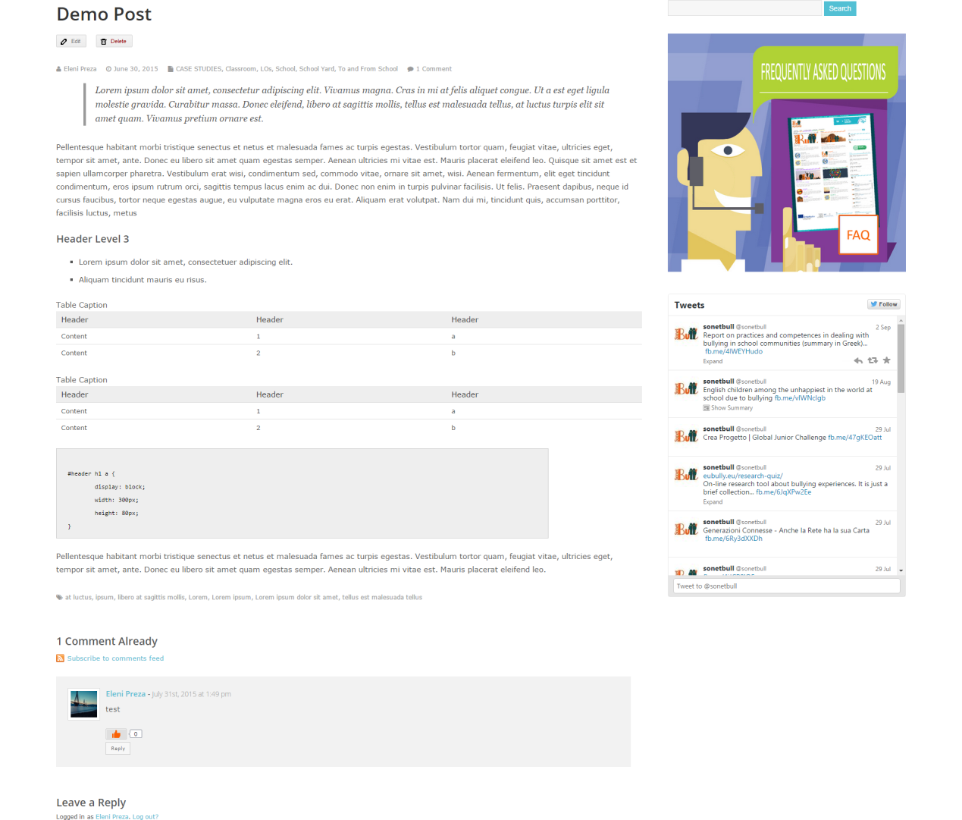
Mon Tableau de Bord (2/2)

Slide 27
Tests
Les QUESTIONNAIRES D’ÉVALUATION suivants seront complétés par les utilisateurs après avoir fini d’étudier le matériel correspondant ; ils seront disponibles via la plateforme :
Questions à Choix Multiples – Module Formateurs
Questions à Choix Multiples –Module Universel
Après avoir passé le test, l’utilisateur pourra voir immédiatement les résultats et les recevoir par e-mail.

Slide 28
Confidentialité & Anonymat des données
Étant donné que le projet aborde le sujet sensible du harcèlement scolaire et exploite des situations réelles, la première règle est de préserver l’anonymat des personnes impliquées et en particulier des mineurs.
Toutes les personnes mentionnées seront désignées par leurs initiales ou par un pseudonyme.
De plus, les règles de bonne conduite entre utilisateurs (répression des commentaires insultants, etc.) seront déterminées et incluses dans les Conditions d’utilisation qui régissent l’usage de la plateforme.

